Slide 1
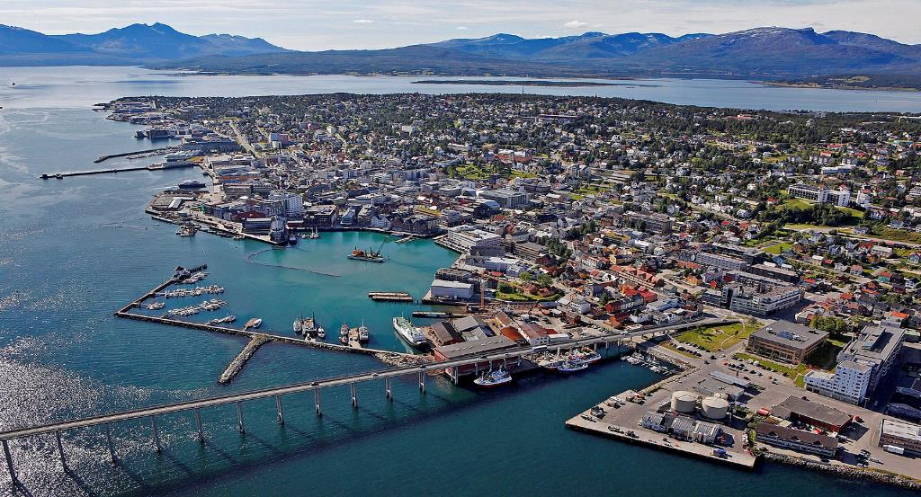
Lorient VOUS propose LE village De Tromso
Centre-ville de Tromso

Slide 2
Traduit de l'anglais-Tromsø est une ville de la municipalité de Tromsø dans le comté de Troms og Finnmark, en Norvège. La ville est le centre administratif de la municipalité ainsi que le centre administratif du comté de Troms. Le diocèse de Nord-Hålogaland et son évêque sont basés à la cathédrale de Tromsø dans la ville

Slide 3
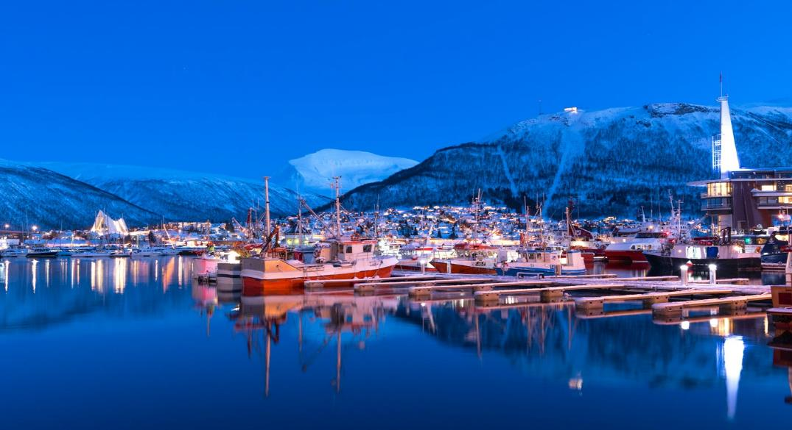
Le Port De Tromse

Slide 4
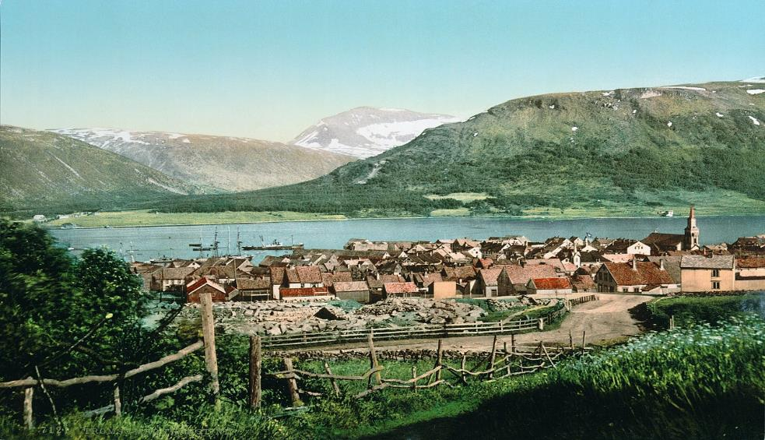
Tromsø

Slide 5
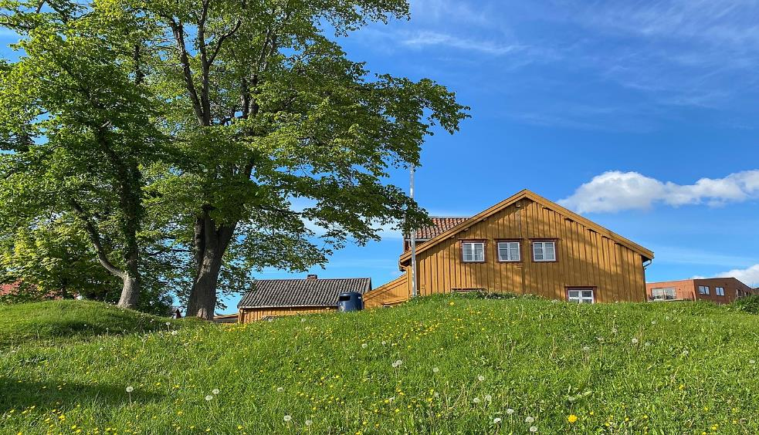
Skansen, fortification historique à Tromsø

Slide 6
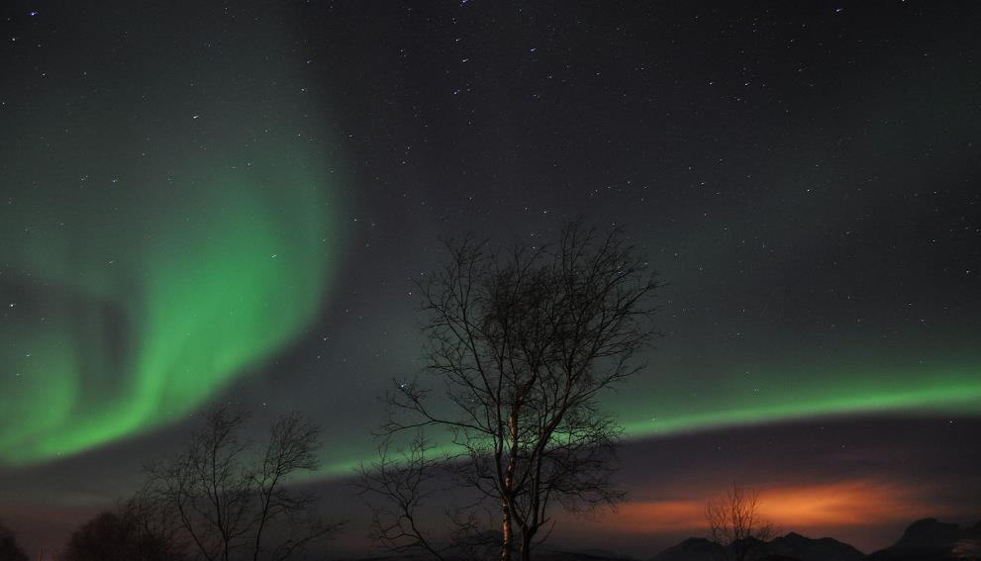
Les aurores boréales près de Tromsø

Slide 7
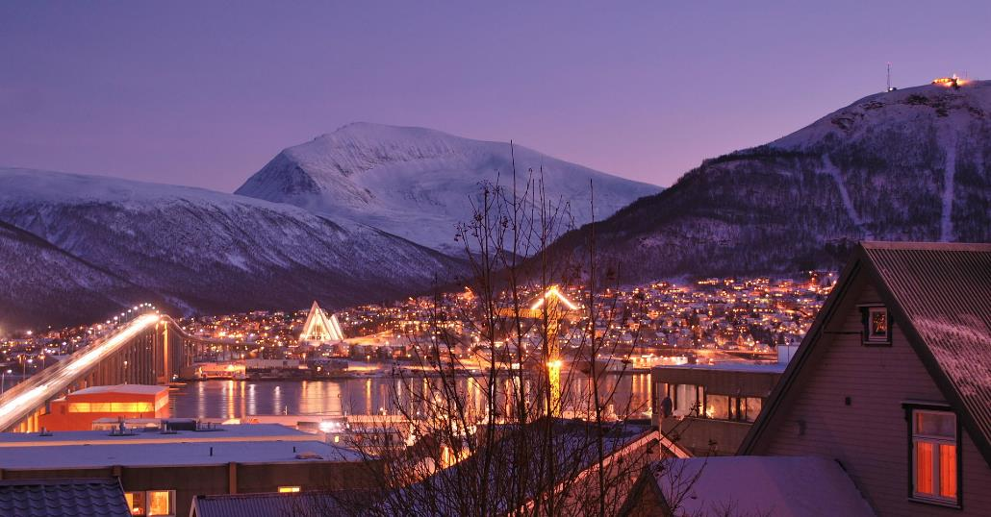
Début d'après-midi pendant la nuit polaire à Tromsø

Slide 8
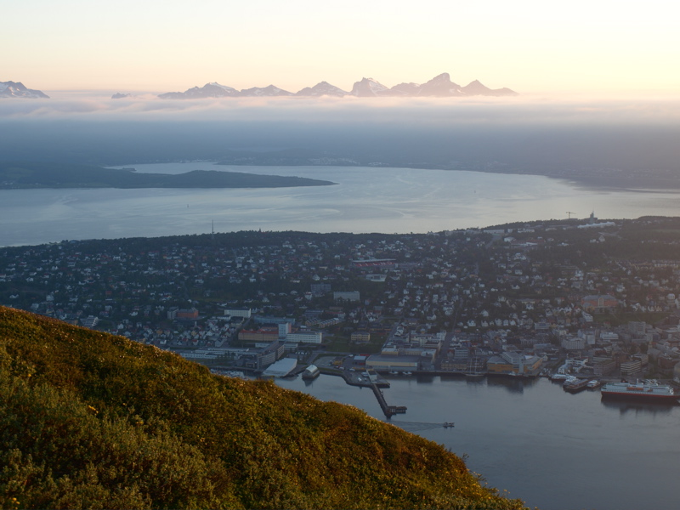
Tromsø sous le soleil de minuit

Slide 9
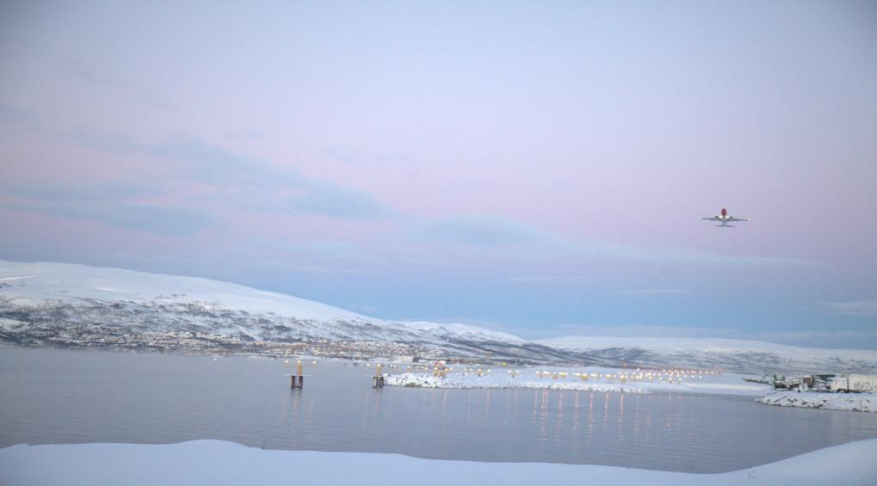
Aéroport de Tromsø à midi début janvier

Slide 10
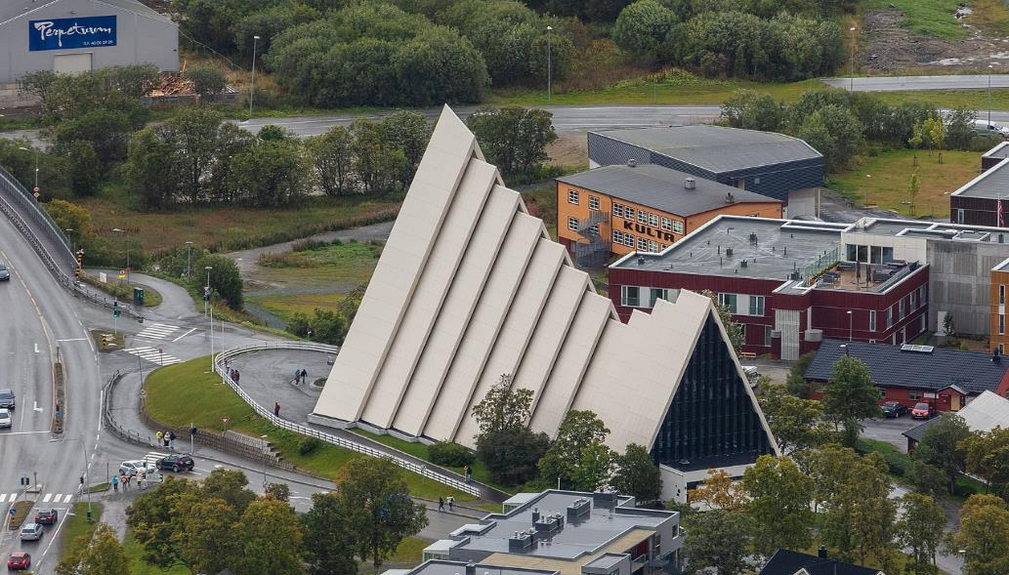
Cathédrale arctique de Tromsø

Slide 11
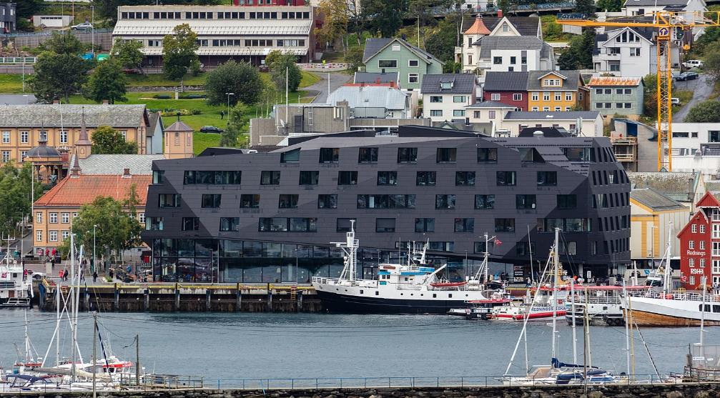
Port de Tromso

Slide 12
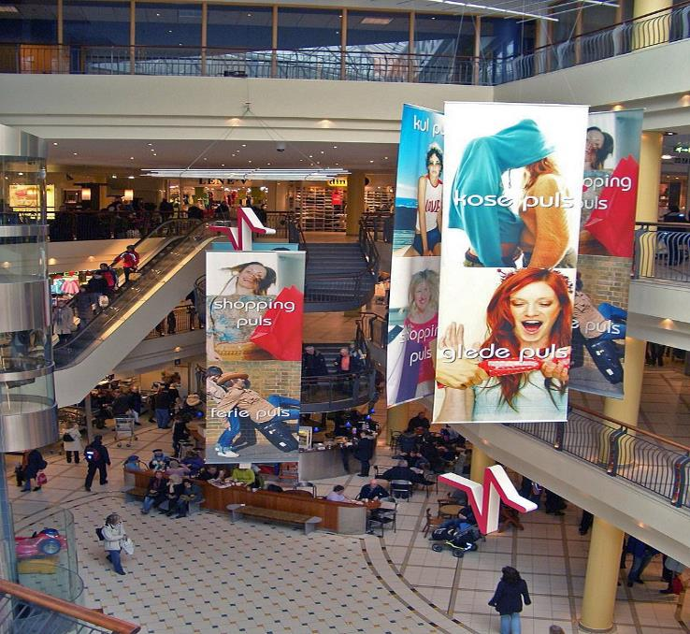
Intérieur d'un des centres commerciaux de la ville

Slide 13
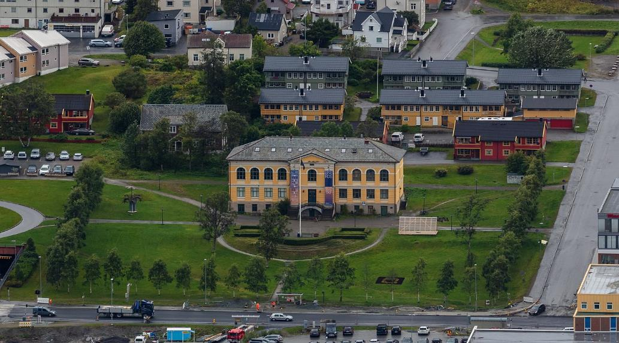
Galerie d'art contemporain de Tromsø ( Tromsø Kunstforening )

Slide 14
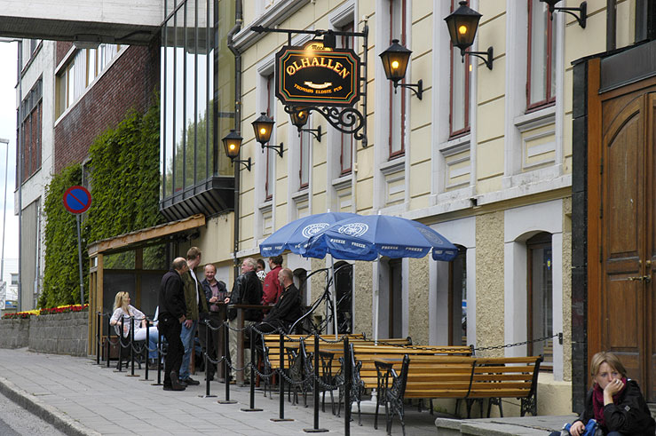
l'un des nombreux clubs, pubs et bars de Tromsø.

Slide 15
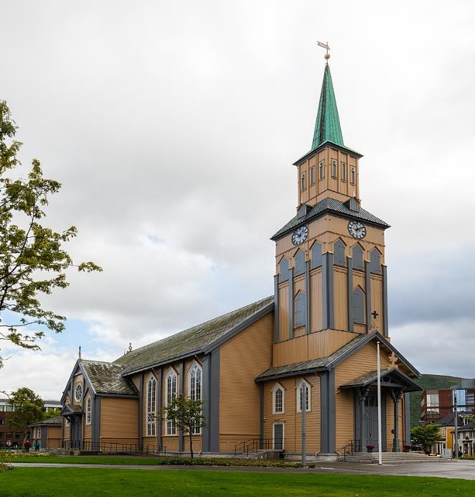
Domkirken - Cathédrale de Tromsø

Slide 16
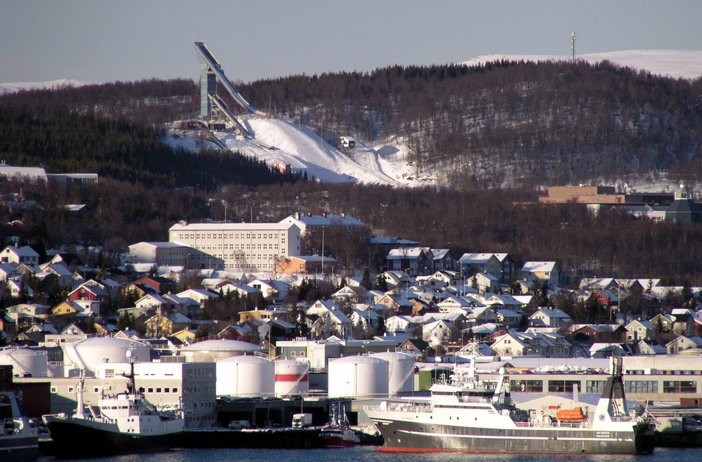
Saut à ski à Tromsø

Slide 17
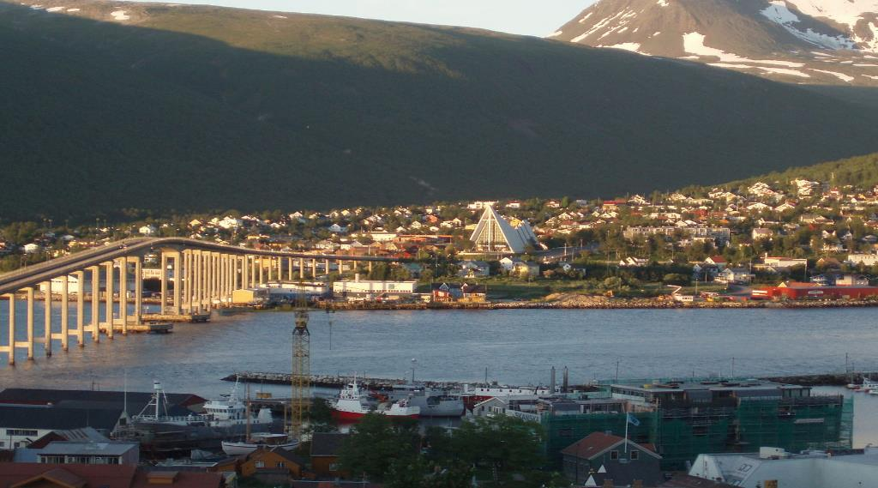
Tromsø et la cathédrale sous le soleil de minuit

Slide 18
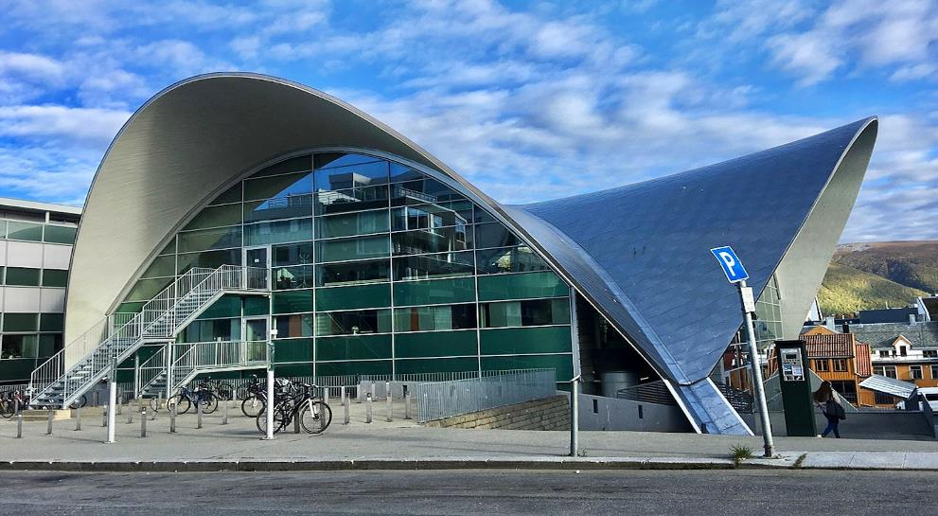
La bibliothèque

Slide 19
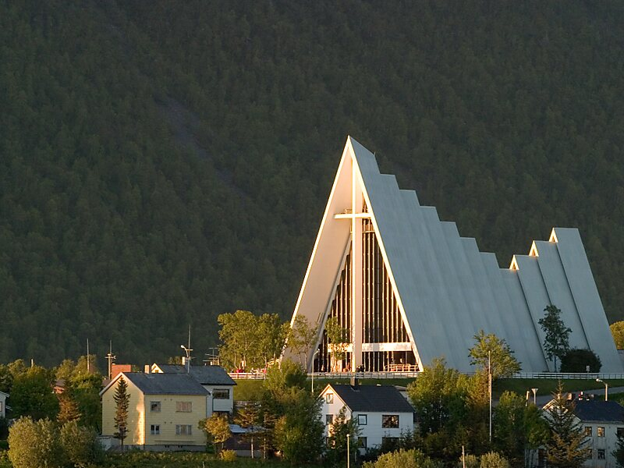
Cathédrale Arctique de Tromsø

Slide 20

chien de traineau, baleine et nuit polaire

Slide 21


Slide 22
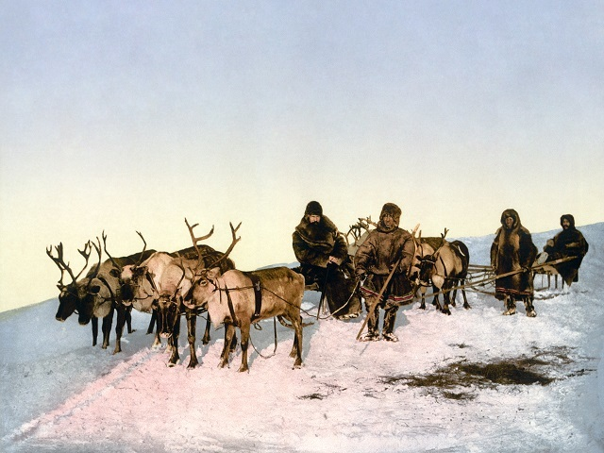
promenade en traîneau,

Slide 23
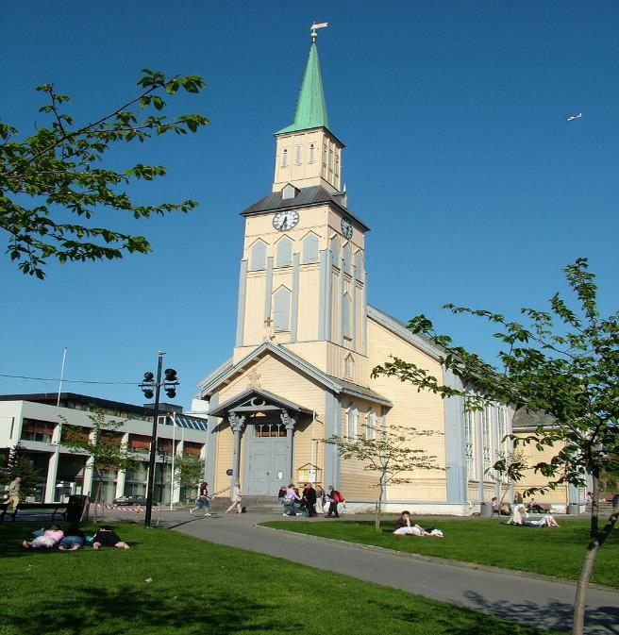
La Cathédrale de Tromsø.

Slide 24
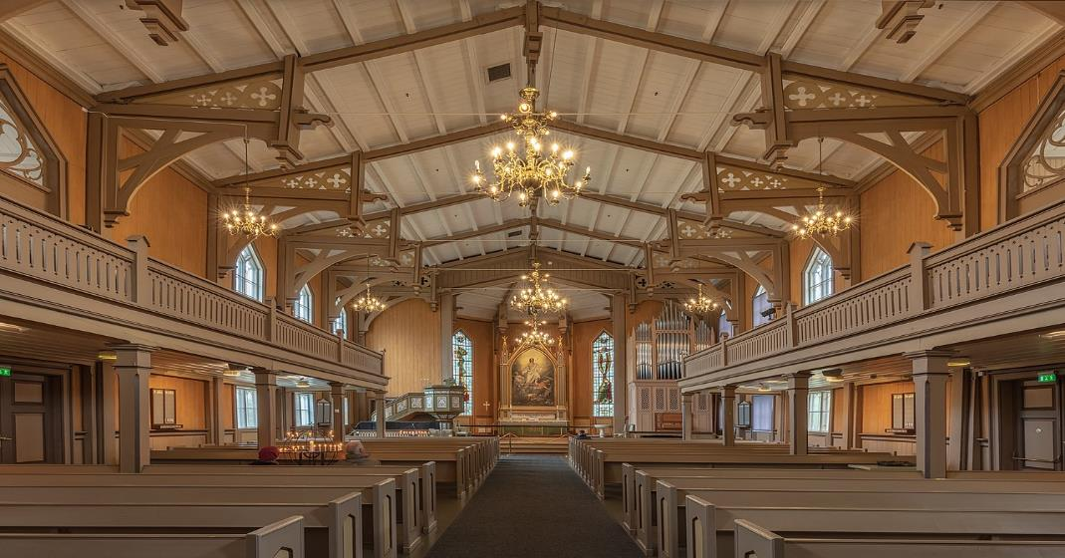
Vue intérieure de la cathédrale de Tromsø.

Slide 25
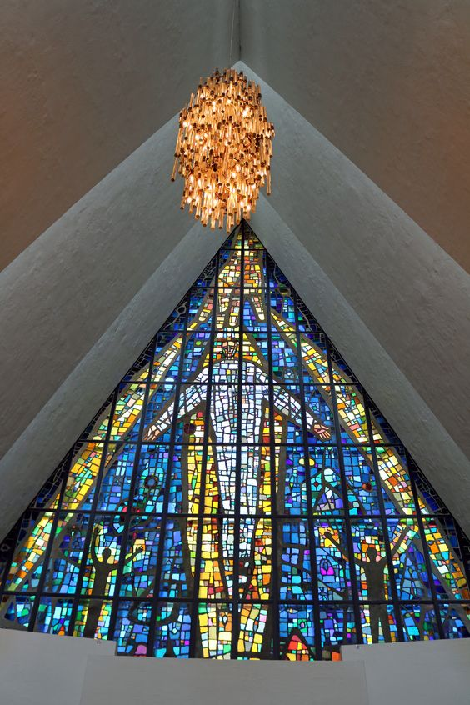
Artic Cathédrale

Slide 26
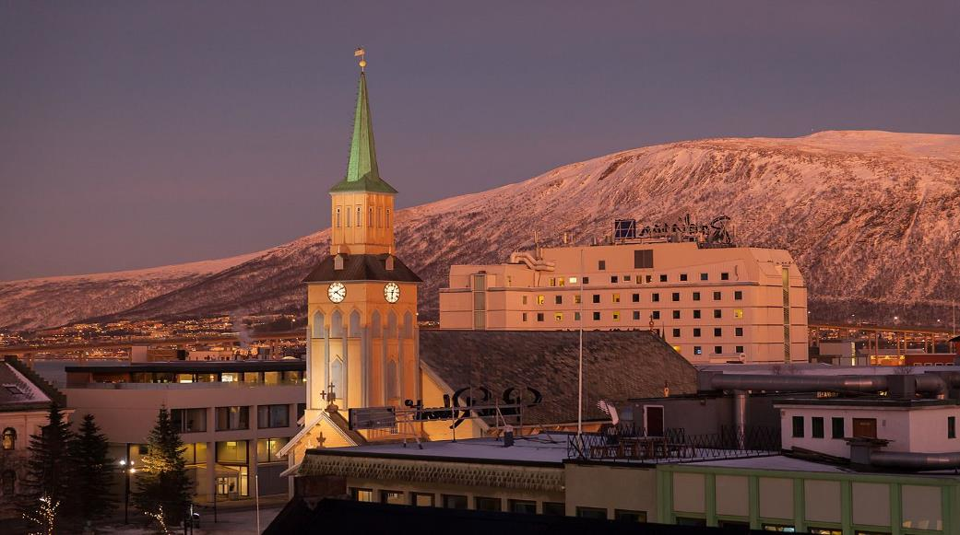
Tromsø domkirke - cathédrale, Norvège

Slide 27
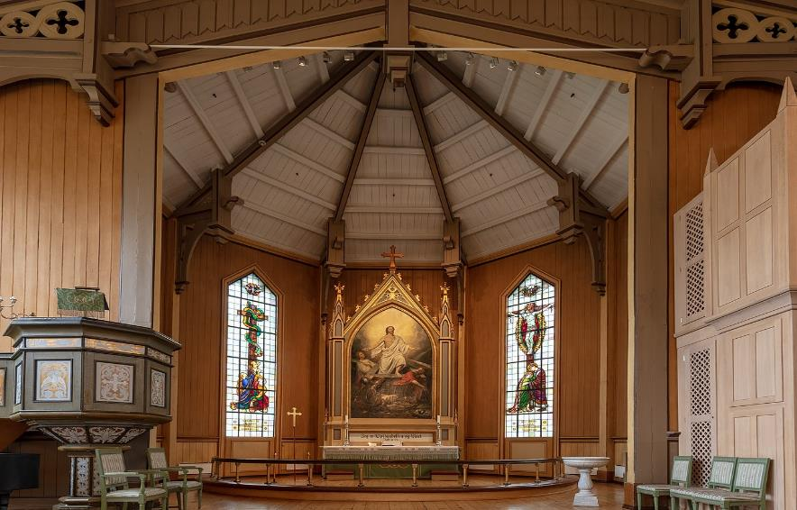
dans la base de données de la Direction norvégienne du patrimoine culturel

Slide 28
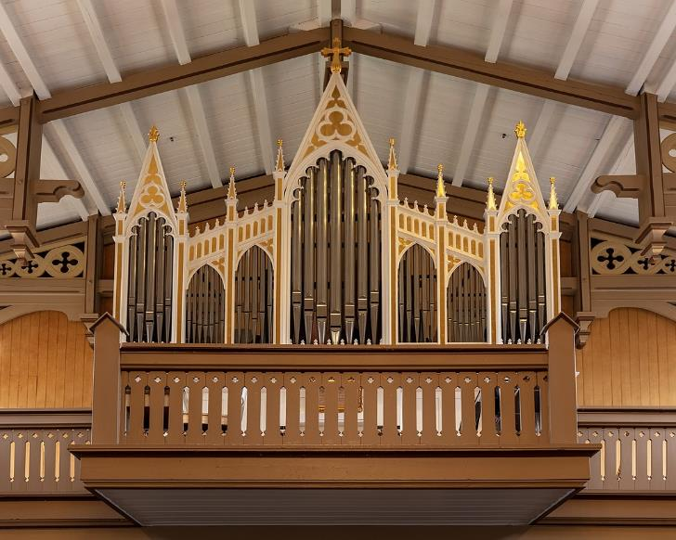
dans la base de données de la Direction norvégienne du patrimoine culturel .

Slide 29
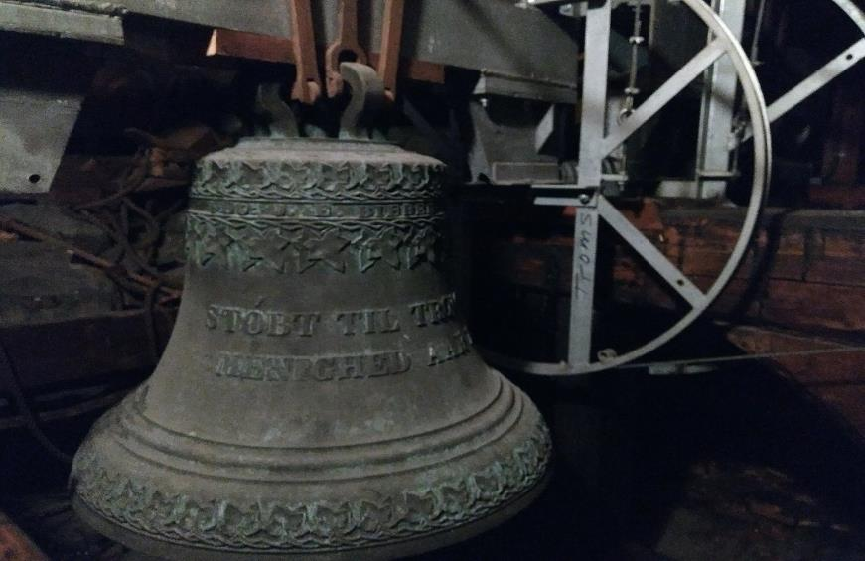
Cloche de la tour de la cathédrale de Tromsø

Slide 30
Lorient Vous A Proposer Le Village De Tromso
Les Images Et Le Son Du Net
Lorient

